Slide 1
Propuestas de proyecto
Proyecto de Carrera
Ing. en computación
Mauricio ALONSO SANCHEZ HERRERA
Garcia Chávez erik

Slide 2

Propuesta 1: Smart Shelves
Problema: Muchos negocios pequeños, medianos hasta empresas grandes consolidadas, comúnmente son victimas del romo “hormiga” en donde el responsable/dueño del negocio no se da cuenta de la falta de productos hasta que lo necesita o realizan inventario.
comúnmente las PyME’s dependen mucho del conteo visual.
Notes:
-conteo visual: por lo que es común que cuando un cliente pregunta por algún producto si no se ha hecho el inventario, por lo que sospechara de que tiene, pero en el mero momento no cuenta con el producto, por lo que ya quedo mal con dicho cliente.

Slide 3
Smart Shelves
solución:
  estantes inteligentes los cuales detectan la cantidad de productos evitando errores humanos
  automatización en el pedido personalizado sobre un rango
  Aprendizaje del negocio
  Adaptabilidad al rublo del negocio
  Aplicación móvil/web en donde pueden llegar toda la gestión de los estantes como de los diferentes apartados que esta infraestructura puede ofrecer.
Notes:
El sistema esta monitoreando constanteme los estantes, en cualquier momento un cambio de ese peso quedara registrado.
Rango : digamos que se tiene un peso inicial o ideal sobre el producto y si el peso total de ese estante rebaja el 15% del peso ideal entonces el sistema podría ordenar automáticamente el proveedor para que reestablezca el producto lo mas pronto posible.
Aprendizaje del negocio: lo que indica que el sistema podrá aprender sobre el negocio en el termino de que por ejemplo, ciertas fechas, una papelería, en los periodos de enero-febrero, agosto-septiembre que son cunado inician los ciclos escolares, por ejemplo las libreas, lápices, colores, etc.. Es lo que mas va a estarse vendido entre esas fechas a x hora por lo general, por lo que el sistema estará al pendiente y asignando mayor prioridad a esos estantes antes que otros.
Un problema que puede tener este sistema es que para que este sistema funcione idealmente los estantes solo deberían de constar con 1 solo producto o productos que pesen mas o menos lo mismo para que el monitoreo tenga un sentido.

Slide 4
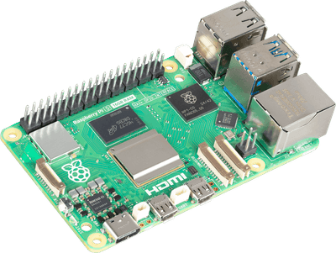
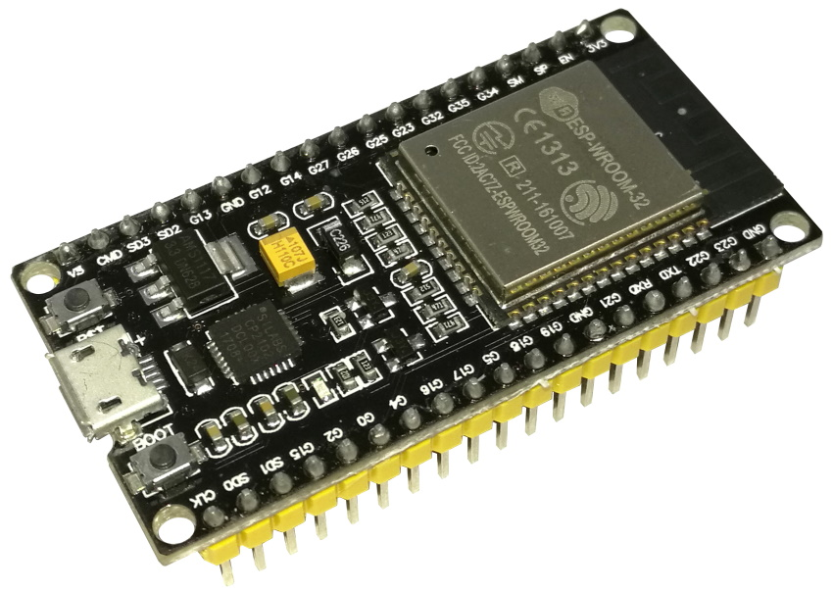
Smart Shelves: ASPECTO TECNICO
El Sistema estará operando bajo microcontroladores ESP32 y la microcomputadora raspberry pi
Parte lógica del mundo real estará a cargo de ESP32’s, celdas de carga y el HX711.
La ESP32 se comunicara por la rasberry pi mediante el protocolo MQTT
Notes:
-parte del ESP32, la celda de carga de encarga convierte la energía mecánica en una señal eléctrica, el ADC interno del ESP32 es muy Ruidoso y será mas porque el ESP32 se estará comunicando con el raspberry pi mediante wifi, para eso se utiliza el sensor HX711 que manda la lectura directa al ESP32 por lo que el wifi no afectara a la lectura del peso.
-porque ese protocolo MQTT: es un protocolo creado específicamente para el IoT, el ESP32 envía el peso un tópico el cual escucha la rasberry pi para guardarlos en una base de datos.

Slide 5
Smart Shelves: ASPECTO TECNICO
Funcion de la raspberry pi:
La arquitectura del sistema es basdo en Edge computing, donde el cerebro mas importante es la rasberry pi.
la raspberry pi es la única con capacidad de conexión a internet los ESP32 solo estarán en la red local.
Juntar la información de los distintos estantes, una vez procesada la información poder mandarla a la nube, una base de datos, para poder mostrar en la web y posiblemente algún agente que pueda aprender de esta información
Funcionara en modo offline en caso de no haya internet
Notes:
-en un negocio puede que se tengan 2, 3, 10 estantes con esta infraestructura, la idea es que toda es información se orqueste en un solo paquete que se envié, en vez de la ESP32 sea la que mande la información, se tendrían por 10 ESP32 mandando constantemente información a la nube a un servidor en AWS por dar un ejemplo, se podría dar el caso que la conexión pueda perderse, que la información en la DB pueda corromperse, para que eso no pase y que el proceso sea mucho mas simple tanto para el software, como para el ingeniero, a la hora de mantenimiento o posible estabilidad sea mucho mas sencillo y Seguro
-Modo offline: en caso de que no haya internet el servicio seguirá corriendo, posiblemente no pueda ver la pagina pero los ESP32 siguen funcionando y la raspberry pi, la información se guarda temporalmente en ella una vez que el internet se reestablezca se enviara la información a los distintos servicios de poco a poco hasta que el flujo normal se reestablezca lo que se conoce como “back-off”
-la posibilidad de conectar toda la información a un agente de IA, esto para que el Sistema sea mucho mas autónomo, pueda aprender sobre el negocio, como se menciono anteriormente en fechas, horas, días de la semana puede aprender que es lo que mas se vente, lo que menos, puede anticiparse y encargar productos para llegado x días el stock será bajo pero no habría problema porque el agente se encargo de llamar al proveedor y encargar dependiendo de las necesidades del usuario.

Slide 6
Smart Shelves: costos y viabilidad
El Sistema complete podría costar cerca de 100-150 dlls incluyendo todo,
Si una PyME pierde cerca de 200 dlls mensuales en mercancía no contabilizada el Sistema recupera su inversión en menos del mes o un poco mas.
El Sistema puede escalar.
Modelo de negocio SaaS. La venta de hardware seria único en la instalación. Mas una mensualidad por el uso de la Plataforma. Como la raspberry pi es la que absorberá casi todo el proceso el costo en la nube seria mucho mas barato y se puede ofrecer una mensualidad mas reducida.

Slide 7
Control de acceso residencial
Problematica:
El error humano sigue siendo un gran problema en muchas industrias en temas de seguridad no queda excluido.
Cuello de botella en horas pica donde un humano debería de verificar uno a uno las identidades de las personas, puede tardar hasta 1 minute lo que alarga la cola.
un guarda de seguridad puede ser susceptible a la ingeniería social
Notes:
Error humanos: hacemos referencia a la negligencia como el cunado se toma nota de las placas del carro muchas veces pasa rápido no alcanza a anotar el numero de placas por lo que se inventa los números o no lo hace, el escribir mal y no poder distinguir las letras en caso de un percance poder dar seguimiento.
El ser humando puede ceder: un guarda de seguridad puede ser susceptible a la ingeniería social, como el convencerlo que es un amigo de alguien dentro del complejo, lo cual puede ser real o no, en peor caso es que no y pueda ocasionar un percance.

Slide 8
Control de acceso residencial
Solucion:
Sistema de acceso el cual dara acceso automáticamente, si el vehículo es residente del fraccionamiento, solo si esta registrado dentro del Sistema
Este Sistema pretende solucionar los errores humanos como la mala letra
Agiliza los tiempos en horas pico
Pude ahorrar sueldo de personal o reasignar personal
Recopilar datos, analizarlos y detector patrones
El Sistema es estricto.
Notes:
Mala letra: en vez de estar escribiendo, el Sistema detecta las placas las digitalice para guardas en una base de datos, hacer el proceso para saber si el vehículo se encuentra registrado como un residente dar el acceso, el otro caso negarlo
Como se menciono un guardia puede tardar hasta 1 minute – 2 en poder verificar la identidad de las personas, pero un Sistema inteligente lo hace casi al instante en lo que tarda en procesarse la imagen, por lo que en este punto puede agilizarse.
El personal: ahora no seria necesario que este una persona físicamente en la Puerta, el guarda o los guardas podrían reasignarse a realizar rondines en el fraccionamiento para mayor seguridad.
Un Sistema inteligente puede realizar un análisis sobre los datos y poder proyectar anomalías, como el que un auto entra muchas veces y sale rápido, puede ser algo inicial, detector los horarios picos, podría sugerir abrir una Segunda entrada. Identificar abuso de uso de cajones de estacionamiento. Etc..
El Sistema es estricto, no se cuenta registrado no podrás entrar.

Slide 9
Control de accesso a residencias
Stack tecnologico:
Para el Proyecto se utilizara ESP32, raspberry pi, camara ESP32-CAM
Sistema edge computing, en donde los datos se procesan localmente para después ser enviados a la nube.
La raspberry pi funcionara como un servidor temporal para que el fraccionamiento no se quede cerrado en caso de fallas con la conexión a la nube.

Slide 10
Control de accesso a residencias
Costo y viabilidad:
La implementación física del Sistema no costara mas allá de los 200 dlls.
Seguirá un modelo SaaS por lo que se mantiene una mensualidad para el mantenimiento de software y app en la nube
Un costo de venta podría ser al rededor de los 1000 dlls, siendo mucho mas barato de alguno premium que podría costar 8 a 10 veces mas.
Solución simple eficaz, no es un golpe al bolsillo incluso en materias primas, si alguna pieza falla es barato y sencillo de reemplazar.
Notes:
Tenemos a Avigilon donde el costo de solo el hardware puede rondar los 10 mil a 30 mil dolares, aun se le suman el software un costo anual de 15 mil dlls al anio, una instalcion de 8 mil dlls, etc.
Tenemos a pelco donde el hardware puede costar hasta casi 40 mil, uns suscripción a sus servicios de 10 mil al anio.

